Slide 1
Государственное бюджетное учреждение
дополнительного профессионального образования
Санкт-Петербургская
Академия постдипломного педагогического образования
им. К.Д. Ушинского
О РЕАЛИЗАЦИИ ПРОЕКТА «ШКОЛА МИНПРОСВЕЩЕНИЯ РОССИИ»
В САНКТ-ПЕТЕРБУРГЕ
Савинова Наталья Алексеевна,
к.п.н., доцент кафедры управления и экономики образования СПб АППО,
региональный методист проекта «Школа Минпросвещения России» в СПб
16 мая 2024 года

Slide 2
1.СУВЕРЕННАЯ СИСТЕМА ОБРАЗОВАНИЯ
Проект «Школа Минпросвещения России»
Основная идея суверенной системы образования – это создание образовательной среды, ориентированной на потребности и ценности страны.
Системообразующий механизм сохранения и укрепления образовательного суверенитета страны
Базовый принцип системы российского образования –
это доступность качественного образования
для каждого ребёнка в соответствии с его интересами и способностями.
Инструмент
единой системы управления качеством образования

Slide 3
2.САНКТ-ПЕТЕРБУРГ: ПЕРВЫЕ РЕЗУЛЬТАТЫ
+59%
83%
100%
76%
17%
Увеличение среднего балла по некоторым магистральным направлениям и ключевым условиям
+3
среднее увеличение баллов по показателям самодиагностики среди ОО, прошедших самодиагностику повторно
+0,4
+10
2-й квартал 2023
4-й квартал 2023

Slide 4
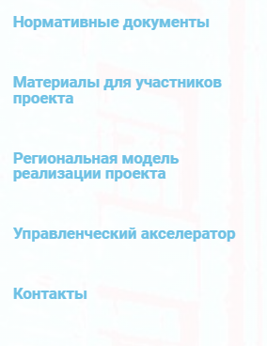
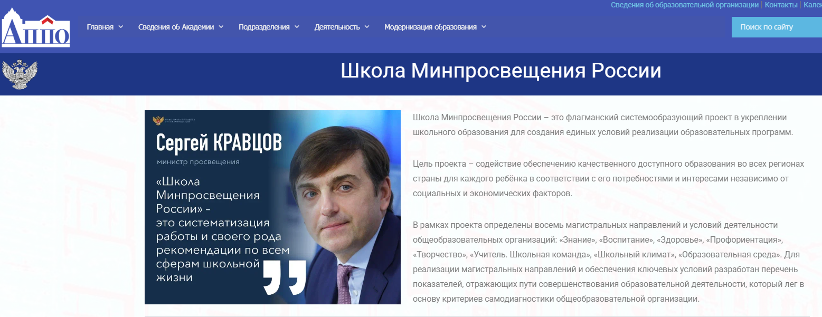
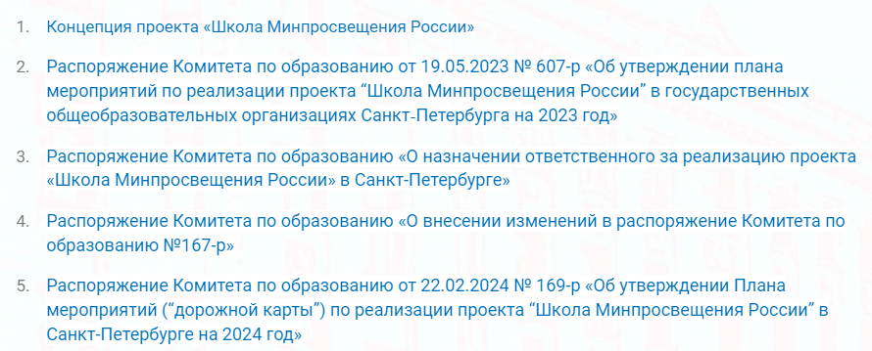
3. САНКТ-ПЕТЕРБУРГ: сопровождение проекта
Региональный координатор проекта –
Калинина Екатерина Игоревна,
к.ф.н., проректор по развитию проектной деятельности АППО СПб
kalinina@spbappo.ru
Региональный методист проекта -Савинова Наталья Алексеевна,
к.п.н., доцент КУиЭ АППО СПб
savinovana@mail.ru

Slide 5
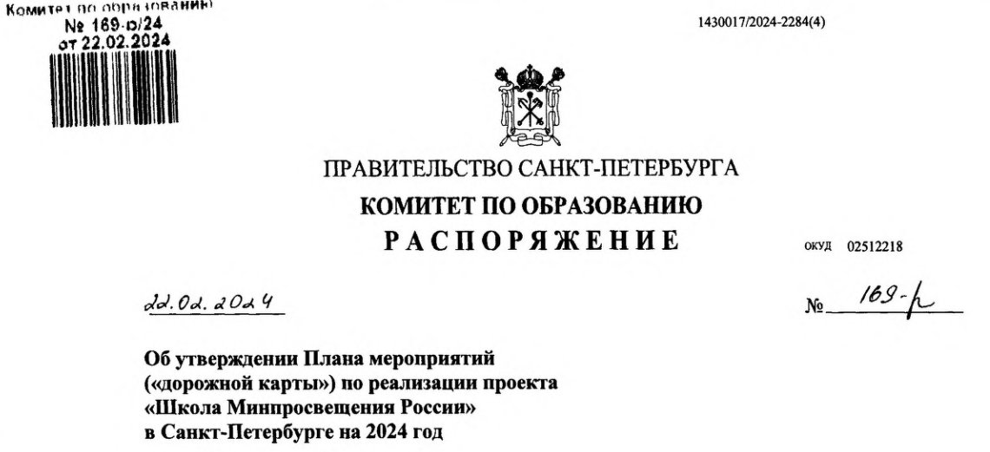
3.САНКТ-ПЕТЕРБУРГ: сопровождение проекта
Реализация программы ДПО: обучение районных координаторов
Разработка и апробация технологии проектно-аналитического погружения для управленческих команд «Управленческий акселератор»
Корректировка технологии. Формирование межрайонных групп и команд

Slide 6
17.05.
14.05.
25.04.
25.04.
17.05.
16.05.

Slide 7
4.МАГИСТРАЛЬНОЕ НАПРАВЛЕНИЕ «ПРОФОРИЕНТАЦИЯ»
сопровождение осознанного отношения обучающихся к профессионально-трудовой сфере
создании условий для формирования набора компетенций, необходимых для успешного самоопределения и готовности к разрешению проблем профессиональной жизни
Направление «Профориентация»
система профессиональных проб
(ОП ПП, конкурсы, квалификационные испытания, предпрофессиональные классы)
сетевые программы с колледжами и вузами
сотрудничество с семьей
участие работодателей и заинтересованной общественности
Цель: обеспечение социально-экономического развития
и суверенитета РФ

Slide 8
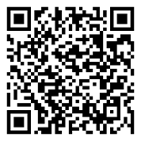
4.МАГИСТРАЛЬНОЕ НАПРАВЛЕНИЕ «ПРОФОРИЕНТАЦИЯ»
НАСТОЛЬНАЯ КНИГА ДИРЕКТОРА ШКОЛЫ
https://smp.edu.ru/

Slide 9
“Образование – величайшее из земных благ,
если оно наивысшего качества.
В противном случае оно совершенно бесполезно”
Р. Киплинг
Благодарю за внимание,
желаю успешной, продуктивной работы!
Савинова Наталья Алексеевна,
к.п.н., доцент КУиЭ АППО СПб
savinovana@mail.ru

